Slide 1
3.机器学习与数据科学
◄2.统计学与数据科学
►4.如何进一步学习本专题知识

Slide 2
机器学与数据科学
▼【专题】数据科学的理论基础
►3.机器学习与数据科学
3.1 【联系】机器学习在数据科学中的重要地位
3.2 【常用】数据科学中常用的机器学习知识
3.3 【案例】机器学习在数据科学中的应用
3.4 【讨论】数据科学视角下的机器学习

Slide 3
3.1机器学习在数据科学中的重要地位
►3.1 【联系】机器学习在数据科学中的重要地位
3.2 【常用】数据科学中常用的机器学习知识
3.3 【案例】机器学习在数据科学中的应用
3.4 【讨论】数据科学视角下的机器学习

Slide 4
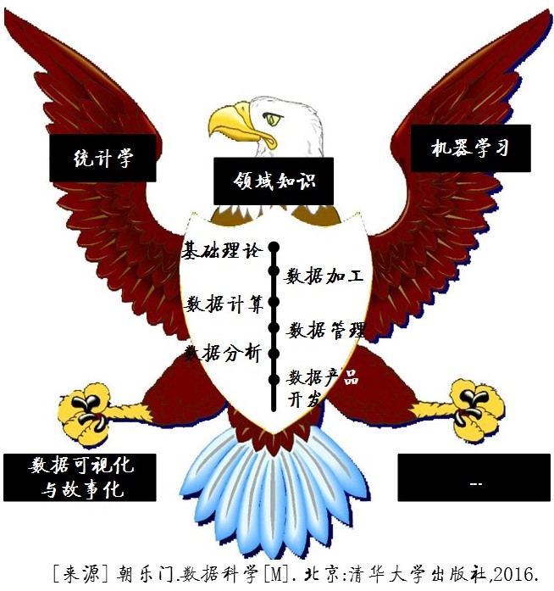
数据科学的理论体系
▼3.机器学习与数据科学
►3.1 重要地位

Slide 5
机器学习与相关学科
▼3.机器学习与数据科学
►3.1 重要地位
机器学习的主要议题是如何实现和优化机器的自我学习。
从语义层次看，机器学习是指计算机能模拟人的学习行为，通过学习获取知识和技能，不断改善性能，实现自我完善。
机器学习和统计学的区别与联系
机器学习与其他人工智能的区别
统计学
机器学习
其他人工智能

Slide 6
3.2 数据科学中常用的机器学习知识
3.1 【联系】机器学习在数据科学中的重要地位
►3.2 【常用】数据科学中常用的机器学习知识
3.3 【案例】机器学习在数据科学中的应用
3.4 【讨论】数据科学视角下的机器学习

Slide 7
数据科学中常用的机器学习知识
▼3.机器学习与数据科学
►3.2 数据科学中常用的机器学习知识

Slide 8
机器学习的基本思想
▼3.机器学习与数据科学
【基本思路】以现有的部分数据（训练集）为学习素材（输入），通过特定的学习方法（机器学习算法），让机器学习到（输出）能够处理更多或未来数据的新能力（目标函数）。
►3.2 数据科学中常用的机器学习知识

Slide 9
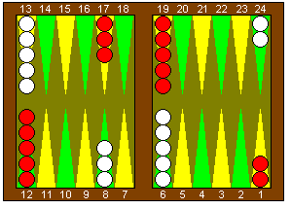
机器学习系统
▼3.机器学习与数据科学
如果一个计算机系统在完成某一类任务T的性能P能够随着经验E而改进，则称该系统在从经验E中学习，并将此系统称为一个学习系统。
►3.2 数据科学中常用的机器学习知识

Slide 10
机器学习的基本活动
▼3.机器学习与数据科学
►3.2 数据科学中常用的机器学习知识

Slide 11
机器学习的主要类型
▼3.机器学习与数据科学
►3.2 数据科学中常用的机器学习知识

Slide 12
基于实例的学习
▼3.机器学习与数据科学
►3.2 数据科学中常用的机器学习知识
基于实例学习方法
将从实例中泛化工作推迟到必需分类新的实例时，
并为不同的待分类查询实例建立不同的目标函数逼近。
基本思想
事先将训练样本存储下来，
然后每当遇到一个新增查询实例时，学习系统分析此新增实例与以前存储的实例之间的关系，
并据此把一个目标函数值赋给新增实例。
主要特点
消极（lazy）学习方法
开销比较大（需要有效索引）
常用方法
k-近邻
局部加权回归法
基于案例的推理

Slide 13

k-近邻算法
▼3.机器学习与数据科学
►3.2 数据科学中常用的机器学习知识
K=4
电影名称 | 打斗镜头 | 接吻镜头 | 电影类型
California Man | 3 | 104 | 爱情片
He’s Not Really into Dudes | 2 | 100 | 爱情片
Beautiful Woman | 1 | 81 | 爱情片
Kevin Longblade | 101 | 10 | 动作片
Robo Slayer 3000 | 99 | 5 | 动作片
Amped II | 98 | 2 | 动作片
当遇到一部未看过的电影（不知道剧情，但知道其中的打斗次数和接吻次数分别为18和90）时，如何知道它是爱情片还是动作片？
$d=\sqrt{{（3−18）}^{2}+{（104−90）}^{2 }}$ =20.5
电影名称 | 与未知电影的距离
California Man | 20.5
He’s Not Really into Dudes | 18.7
Beautiful Woman | 19.2
Kevin Longblade | 115.3
Robo Slayer 3000 | 117.4
Amped II | 118.9

Slide 14
K-Means 算法
▼3.机器学习与数据科学
►3.2 数据科学中常用的机器学习知识
K=2
第1步，在原始数据集中任意选择 k 个对象作为“初始聚类中心对象”；
第2步，计算其他对象与这些初始聚类中心对象之间的距离，并根据最小距离，将其他结点合并入对应的最小聚类中心结点所在的聚类，形成k=2个“中间聚类结果”；
第3步，计算每个“中间聚类结果”的均值，在k中间聚类中找出k=2个“新的聚类中心对象”；
第4步，重新计算每个对象与这些“新的聚类中心对象”之间的距离，并根据最小距离，重新分类，形成k=2个“中间聚类结果”；
第5步，重复执行步骤3~4。当所有对象的聚类情况不再变化或已达到规定的循环次数时，结束执行，并得到最重聚类结果。

Slide 15
概念学习
▼3.机器学习与数据科学
►3.2 数据科学中常用的机器学习知识
概念学习主要解决的是“在已知的样本集合以及每个样本是否属于某一概念的标注的前提下，推断出该概念的一般定义”的问题，例如学习概念EnjoySport。
本质
从有关某个布尔函数的输入/输出训练样本中推算出该布尔函数
4个基本要素
实例集（X）
候选假设集（H）
目标概念（c）
训练样本集（D）
常用方法
Find-S算法
候选消除算法
Example | Sky | AirTemp | Humidity | Wind | Water | Forecast | EnjoySport
1 | Sunny | Warm |  | Strong | Warm | Same | Yes
2 | Sunny | Warm | High | Strong | Warm | Same | Yes
3 | Rainy | Cold | High | Strong | Warm | Change | No
4 | Sunny | Warm | High | Strong | Cool | Change | Yes

Slide 16
决策树学习
▼3.机器学习与数据科学
►3.2 数据科学中常用的机器学习知识
本质
逼近离散值目标函数的过程
决策树代表的是一种分类过程
应用场景
以“属性-值”形式表示的实例
目标函数具有离散的输出值
训练数据中允许包含错误
训练数据中允许包含缺少属性值的实例
典型算法
ID3
C4.5
根节点：代表分类的开始；
叶节点：代表一个实例的结束；
中间节点：代表相应实例的某一个属性；
节点之间的边：代表某一个属性的属性值；
从根节点到叶节点的每条路径：代表一个具体的实例，同一个路径上的所有属性之间是“逻辑与”关系。

Slide 17
ID3算法的基本步骤
▼3.机器学习与数据科学
►3.2 数据科学中常用的机器学习知识
ID3算法的数学基础是”信息熵”和”条件熵”，并以“信息熵下降速度最快”作为属性选择的标准
决策树的生成和基于决策树的数据分析是两个不同概念
ID3算法的重要性
以整个样本集作为决策树的根节点S，并计算S对每个属性的条件熵；
选择能使S的条件熵为最小的一个属性，对根节点进行分裂，得到根节点下的子节点；
再用同样方法对这些子节点进行分裂，直至所有叶节点的熵值都下降为0为止；
得到一颗与训练样本集对应的熵为0的决策树。

Slide 18
ID3算法的关键点
▼3.机器学习与数据科学
►3.2 数据科学中常用的机器学习知识
信息熵：是对信源整体不确定性的度量，假设X为信源，x_{i}为X发出的单个信息，P(x_{i}）为X发出x_{i}的概率，则X的信息熵H（X）为：
条件熵：是接收者在收到信息后对信源不确定性的度量，假设Y为接收者，X为信源， 为当Y为y_{i}时，X为x_{i}的条件概率，则条件熵 的定义为

Slide 19
人工神经网络学习
▼3.机器学习与数据科学
►3.2 数据科学中常用的机器学习知识
根据生物学的观点，学习系统是由相互连接的神经元（Neuron）组成的复杂网络。
基本组成部分
人工神经元
人工神经元的实现方法
感知器（Perceptron）
线性单元（Linear Unit）
Sigmoid单元（Sigmoid Unit）
神经元之间的连接方式
无反馈的前向网络
相互连接型网络

Slide 20
贝叶斯学习
▼3.机器学习与数据科学
►3.2 数据科学中常用的机器学习知识
贝叶斯概率引入先验知识和逻辑推理来处理不确定命题；
频数概率只从数据本身获得结论，不考虑逻辑推理及先验知识。
MAP假设是指具有最大可能性的假设，也就是说在候选假设集合H中，当给定数据D时可能性最大的假设h∈H
贝叶斯概率
频数概率与贝叶斯概率的区别
贝叶斯法则
交换条件概率中的条件与结果的方法，如果用公式表达则：
极大后验假设（Maximum a Posteriori, MAP）
朴素贝叶斯分类器（Naive Bayes Classifier）

Slide 21
遗传算法
▼3.机器学习与数据科学
►3.2 数据科学中常用的机器学习知识
“遗传算法的总体” 是指被遗传算法不断迭代更新的一个“假设池”；
遗传算法借鉴的生物进化的3个基本原则——适者生存、两性繁衍及突变，分别对应遗传算法的3个基本算子：选择、交叉和突变。
遗传算法的核心概念
在每一次迭代中，后继总体P_{S}的形成方法
选择
交叉
变异
遗传算法的主要参数
用来排序候选假设的适应度函数；
定义算法终止时适应度的阈值；
要维持的总体大小；
决定如何产生后继总体的参数；
每一代总体中被淘汰的比例和变异率。
遗传算法的总体（Population）

Slide 22
分析学习
▼3.机器学习与数据科学
►3.2 数据科学中常用的机器学习知识
分析学习的特点是使用先验知识来分析或解释每个训练样本，以推理出样本的哪些特征与目标函数相关或不相关
数据科学中往往需要在近似的先验知识以及可用数据的基础上形成一般假设，比较常用的方法有：
使用先验知识得到初始假设，如KBANN（Knowledge-Based Artificial Neural Network，基于知识的人工神经网络）算法；
使用先验知识改变搜索目标，如TangentProp；
使用先验知识来扩展搜索算子，如FOCL算法。
 | 归纳学习 | 分析学习
目标 | 拟合数据的假设 | 拟合领域理论的假设
论证 | 统计推理 | 演绎推理
优点 | 需要很少先验知识 | 从稀缺的数据中学习
缺陷 | 稀缺的数据，不正确的偏置 | 不完美的领域理论
分析学习的代表：Prolog-EBG算法

Slide 23
增强学习
▼3.机器学习与数据科学
►3.2 数据科学中常用的机器学习知识
增强学习主要研究的是如何协助自治Agent的学习活动，进而达到选择最优动作的目的
核心概念
Agent
基本思路
当Agent在其环境中做出每个动作时，施教者会提供奖赏或惩罚信息，以表示结果状态的正确与否。
学习问题的形式化表示方法
马尔可夫决策过程（Markov Decision Process，MDP）
学习策略
Q学习算法

Slide 24
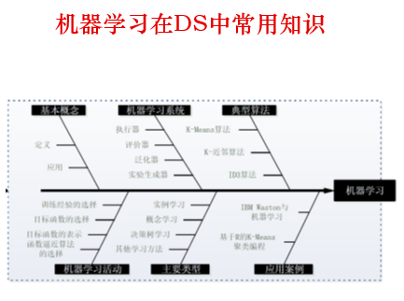
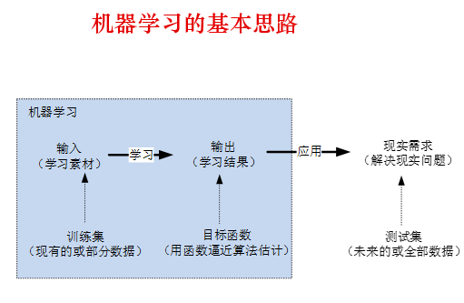
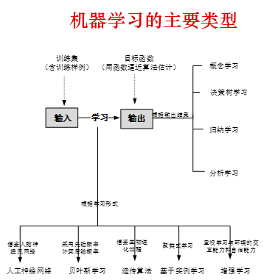
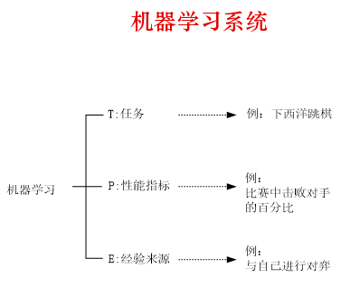
【小结】机器学习与数据科学
▼3.机器学习与数据科学
►3.2 数据科学中常用的机器学习知识

Slide 25
3.3 机器学习在数据科学中的应用
3.1 【联系】机器学习在数据科学中的重要地位
3.2 【常用】数据科学中常用的机器学习知识
►3.3 【案例】机器学习在数据科学中的应用
3.4 【讨论】数据科学视角下的机器学习

Slide 26
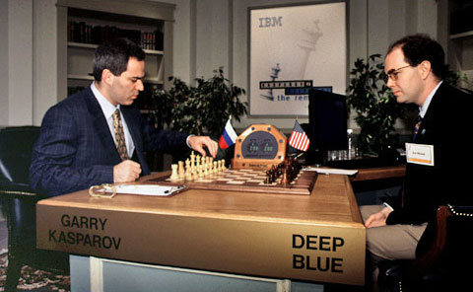
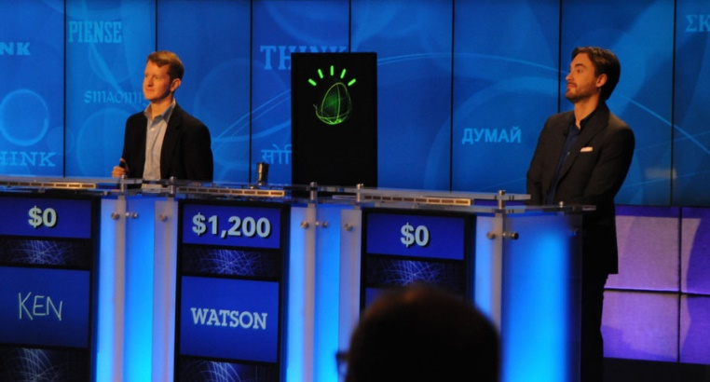
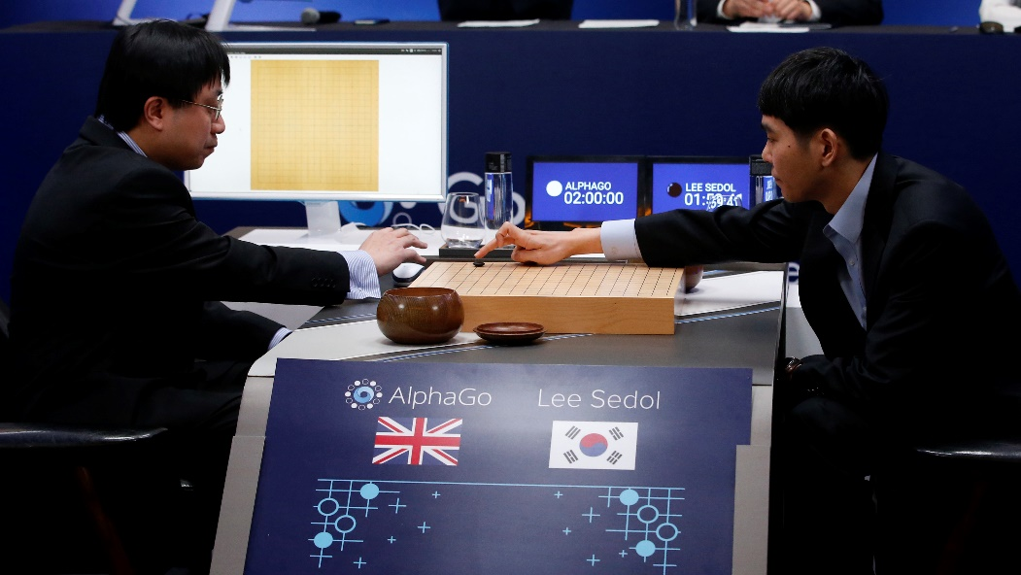
【例3】AlphaGo
▼3.机器学习与数据科学
►3.3 机器学习在数据科学中的应用
1997, Deep Blue VS kasparov
2011, Watson VS Brad Rutter and Ken Jennings
2016, AlphaGo VS Lee Sedol

Slide 27
【例3】AlphaGo
▼3.机器学习与数据科学
►3.3 机器学习在数据科学中的应用
背景
Google旗下DeepMind公司开发
围棋，蒙特卡洛树搜索（MCTS），深层卷积神经网络(DCNN)
原理
深度学习+增强学习
policy network
选择走法
DCNN
RL+SL
value network
评估局面
DCNN
MCTS
Silver D, Huang A, Maddison C J, et al. Mastering the game of Go with deep neural networks and tree search[J]. Nature, 2016, 529(7587): 484-489.

Slide 28
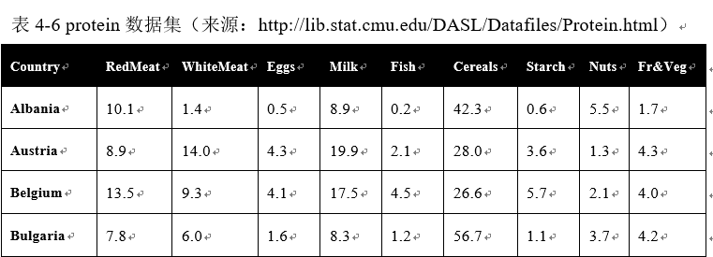
【例4】基于R的K-Means 的聚类分析
▼3.机器学习与数据科学
►3.3 机器学习在数据科学中的应用
本例主要采用k-mean方法分析此数据集，按照各国对蛋白质的消费的相似性进行聚类分析。
国家名称（Country）、红肉（RdMeat）、白肉（WhMeat）、鸡蛋（Eggs）、牛奶（Milk）、鱼肉（Fish）、谷物（Cereal）、淀粉类食品（Starch）、豆类/坚果/油籽（Nuts）和水果/蔬菜（Fr&Veg）

Slide 29
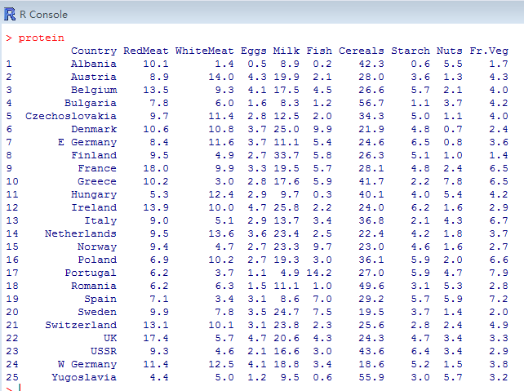
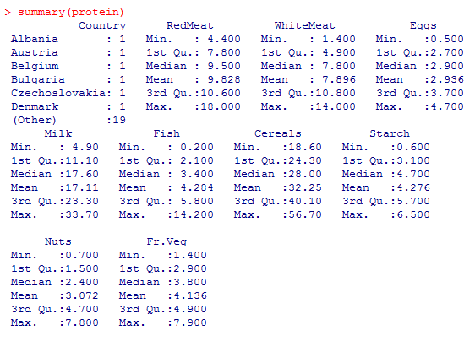
基于R的K-Means 的聚类分析
▼3.机器学习与数据科学
►3.3 机器学习在数据科学中的应用

Slide 30
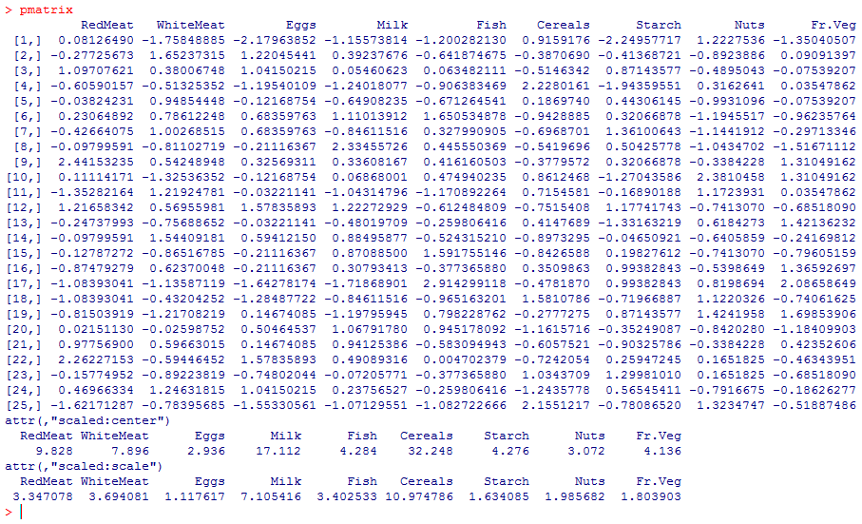
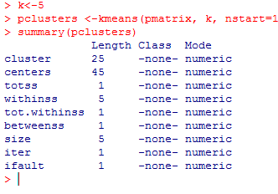
基于R的K-Means 的聚类分析
▼3.机器学习与数据科学
►3.3 机器学习在数据科学中的应用

Slide 31
▼3.机器学习与数据科学
►3.3 机器学习在数据科学中的应用

Slide 32
基于R的K-Means 的聚类分析
▼3.机器学习与数据科学
►3.3 机器学习在数据科学中的应用

Slide 33
▼3.机器学习与数据科学
►3.3 机器学习在数据科学中的应用

Slide 34
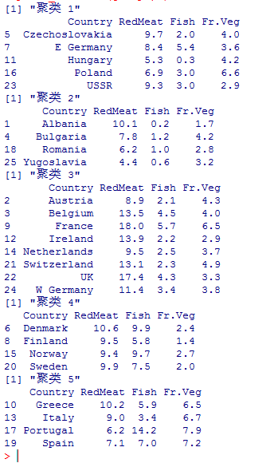
基于R的K-Means 的聚类分析
▼3.机器学习与数据科学
►3.3 机器学习在数据科学中的应用

Slide 35
基于R的K-Means 的聚类分析
▼3.机器学习与数据科学
►3.3 机器学习在数据科学中的应用

Slide 36
3.4数据科学视角下的机器学习
3.1 【联系】机器学习在数据科学中的重要地位
3.2 【常用】数据科学中常用的机器学习知识
3.3 【案例】机器学习在数据科学中的应用
►3.4 【讨论】数据科学视角下的机器学习

Slide 37
3.3 数据科学视角下的机器学习
▼3.机器学习与数据科学
►3.3 数据科学视角下的机器学习

Slide 38
机器学习面临的主要挑战
▼3.机器学习与数据科学
►3.3 数据科学视角下的机器学习
大数据时代，机器学习领域所面临的主要挑战：
过拟合（Overfiting）
维度灾难（Curse of Dimensionality）
特征工程（Feature Engineering）
算法的可扩展性（Scalability）
模型集成

Slide 39



▼专题【数据科学的理论基础】
►结束
数据科学理论与实践
朝乐门
清华大学出版社
2017
数据科学
朝乐门
清华大学出版社
2016
chaolemen
@
ruc.edu.cn
参考书目
教学支撑平台
主讲人联系方式
主讲人微信

